Slide 1


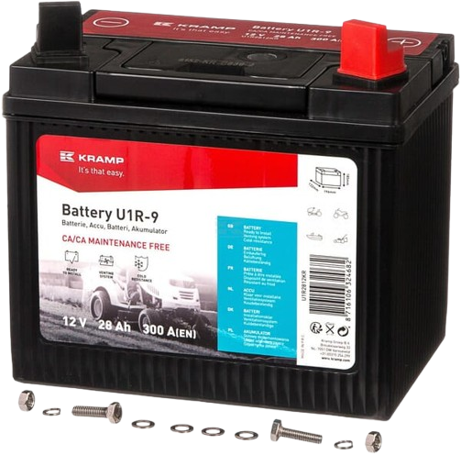


KRAMP Batterie 12V 28Ah
%
U1R2812KR
  Starterbatterie für Aufsitzmäher, Motorräder, Quads usw.
  Länge: 196mm / Breite: 130mm / Höhe: 181mm
  Hohe Startkapazität
  Zuverlässig
  Lange Lebensdauer
46,⁹⁰
Aktion gültig bis 30.04.2025 - solange der Vorrat reicht, Preise in EUR inkl. MwSt.

Slide 2
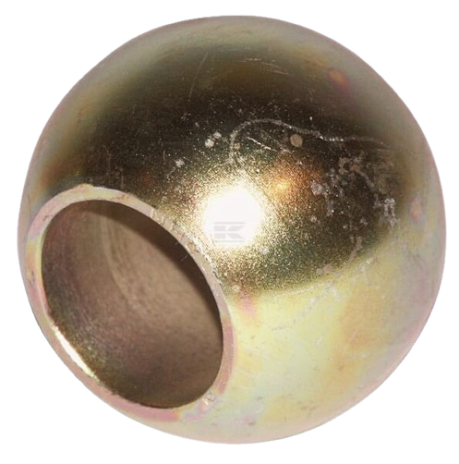
GOPART Unterlenkerkugel
%
LA956284GP
  Kat. 2/2
  Material: SAE1020 (gehärtet)
3,⁹⁰
Aktion gültig bis 30.04.2025 - solange der Vorrat reicht, Preise in EUR inkl. MwSt.

Slide 3

KRAMP 4-Takt-Motoröl
%
106110014KR
  Mineralisches Motorenöl für 4-Takt Benzin- und Dieselmotoren
  Viskosität SAE30
  Inhalt 1,4 Liter
  Ausgezeichneter Schutz gegen Korrosion
5,⁹⁰
Aktion gültig bis 30.04.2025 - solange der Vorrat reicht, Preise in EUR inkl. MwSt.

Slide 4
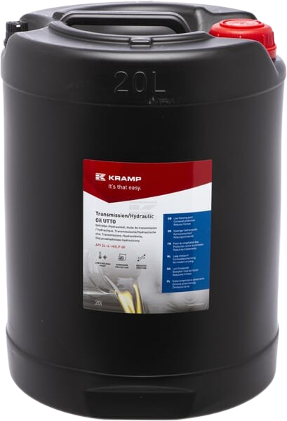
KRAMP Getriebe-/Hydrauliköl UTTO
%
40321020WEKR
  Für Schaltgetriebe, Differenziale, Verteilergetriebe, Wendegetriebe und Nassbremsen
  Viskosität 10W30
  Synthetisches Öl
  Inhalt: 20l
97,⁹⁰
Aktion gültig bis 30.04.2025 - solange der Vorrat reicht, Preise in EUR inkl. MwSt.

Slide 5
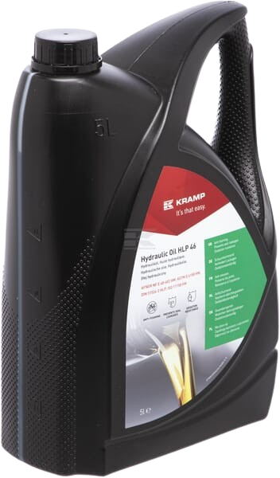
KRAMP Hydrauliköl HLP46
%
30221005WEKR
  Für alle Hydrauliksysteme
  Hervorragender Verschleißschutz
  Sehr gute Wärmestabilität
  Inhalt: 5l
18,⁹⁰
Aktion gültig bis 30.04.2025 - solange der Vorrat reicht, Preise in EUR inkl. MwSt.

Slide 6
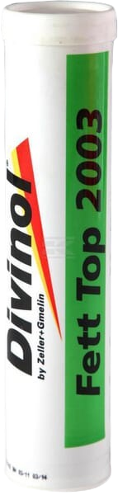
DIVINOL Schmierfettkartusche TOP2003
%
23980P001
  Langzeit-Haftschmierfett auf Basis einer speziellen Calciumseife mit hervorragender Wasserbeständigkeit
  Temperaturbereich -30 bis 110 °C
  Farbe: grün
  Inhalt: 400g
5,⁹⁰
Aktion gültig bis 30.04.2025 - solange der Vorrat reicht, Preise in EUR inkl. MwSt.

Slide 7

GOPART Gelenkwelle
%
PTO40Y21T710GP
  Anschluss 1 3/8" 6Z
  Für Feldspritzen, Düngestreuer, Holzspalter
  Länge: 710mm
  CE Kennzeichnung
103,⁹⁰
Aktion gültig bis 30.04.2025 - solange der Vorrat reicht, Preise in EUR inkl. MwSt.

Slide 8
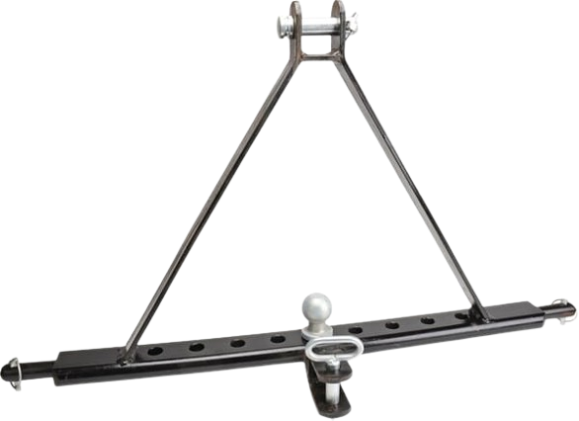
KRAMP Dreipunktanhängebock
%
TL150892
  Außenbreite: 977mm / Innenbreite: 812mm / Gesamthöhe: 525mm
  Kat. 2
  max. Zuglast: 3500kg
  Kugeldurchmesser: 50mm
  Durchmesser Zugbolzen: 20mm
95,⁹⁰
Aktion gültig bis 30.04.2025 - solange der Vorrat reicht, Preise in EUR inkl. MwSt.

Slide 9

KRAMP Batterie 12V 18Ah
%
SBA1812KR
  Starterbatterie für Aufsitzmäher, Motorräder, Quads usw.
  Länge: 181mm / Breite:77 mm / Höhe: 167mm
  Hohe Startkapazität
  Zuverlässig
  Lange Lebensdauer
41,⁹⁰
Aktion gültig bis 30.04.2025 - solange der Vorrat reicht, Preise in EUR inkl. MwSt.

Slide 10
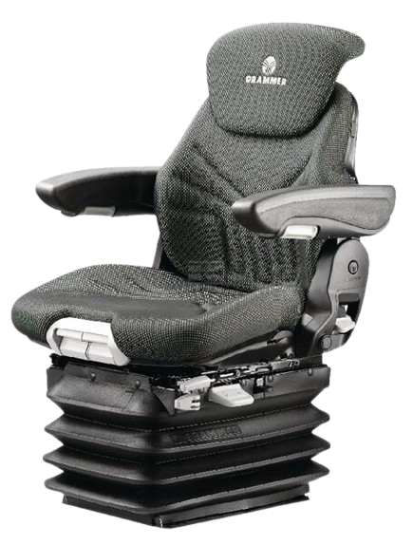
GRAMMER Sitz Maximo Comfort Plus
%
G1288546
  Luftgefederter Sitz
  Mit Längs-Horizontalfederung
  Mit mechanischer Bandscheibenstütze
  Inkl. Armlehnen und Rückenverlängerung
  Stoff
1.469,⁹⁰
Aktion gültig bis 30.04.2025 - solange der Vorrat reicht, Preise in EUR inkl. MwSt.

Slide 11

KRAMP Ad-Blue
%
SP950010KR
  Farblose 32,5%ige Harnstofflösung
  Ermöglicht die Erfüllung der Euro-4-, Euro-5- und Euro-6-Norm
  Biologisch abbaubar
  Inhalt: 10l
11,⁹⁰
Aktion gültig bis 30.04.2025 - solange der Vorrat reicht, Preise in EUR inkl. MwSt.

Slide 12
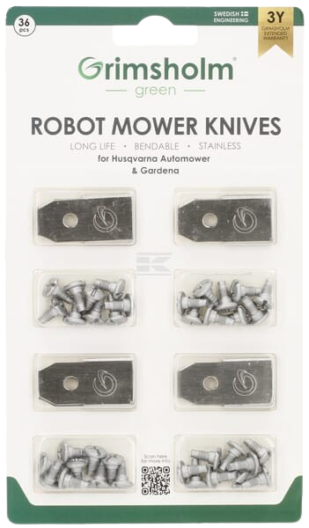
Automower-Klingen
%
FGP105
  Passend zu Husqvarna und Gardena
  36 Klingen inkl. Schrauben
  Material: Edelstahl
  Bruchfest
8,⁹⁰
Aktion gültig bis 30.04.2025 - solange der Vorrat reicht, Preise in EUR inkl. MwSt.

Slide 13


